Slide 1
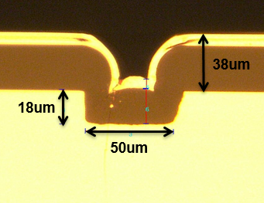
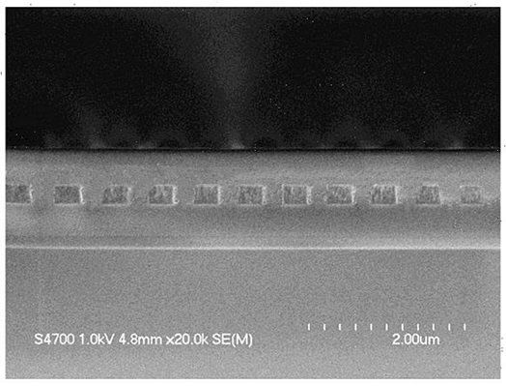
Gap fill（埋込）
大サイズトレンチのSiO2埋込
SiO2埋込みと平坦化
深さ：18μm、幅：50μm
L/S=260/280nm

